Slide 1
Etude de cas : Epidémie de Méningite en Guinée
Enseignants : KOUSSOUBE Daouda

Slide 3
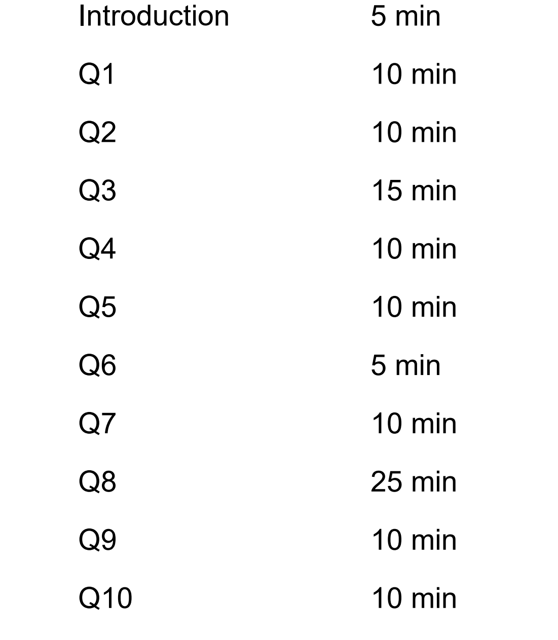

Slide 4
Contexte

Slide 5
Définition de la méningite bactérienne
La méningite bactérienne est une inflammation des méninges (fines membranes protectrices entourant le cerveau et la moelle épinière) causée par des bactéries.
Le début est brutal et les symptômes fréquents sont : la fièvre élevée, les céphalées, la raideur de la nuque et la photophobie.
Il est difficile de différencier la symptomatologie clinique selon la nature des germes, bien que les infections à Hib soient l’apanage des enfants de moins de 5 ans et que celles dues aux pneumocoques entraînent une létalité plus élevée et de lourdes séquelles

Slide 6
Agent causal
Trois principaux germes sont la cause des méningites bactériennes, notamment :
Neisseria meningitidis (Nm), ou Méningocoque,
Haemophilus influenzae type b (Hib)
Streptococcus pneumoniae (Sp) ou pneumocoque.

Slide 7
Epidémiologie
Les épidémies de méningite frappent plus lourdement et fréquemment l’Afrique subsaharienne en particulier la zone connue pour être la « ceinture de la méningite ». Cette large zone s’étend du Sénégal jusqu’à l’Ethiopie
La population totale exposée au risque est estimée en 2009 à plus de 500 millions d’habitants.
Cette zone d’hyper-endémicité est caractérisée par un climat particulier au cours de la saison sèche, entre décembre et juin quand souffle l’harmattan, un vent chaud et sec avec beaucoup de poussière.
Les écarts de température sont très grands et le degré d’humidité très bas

Slide 8
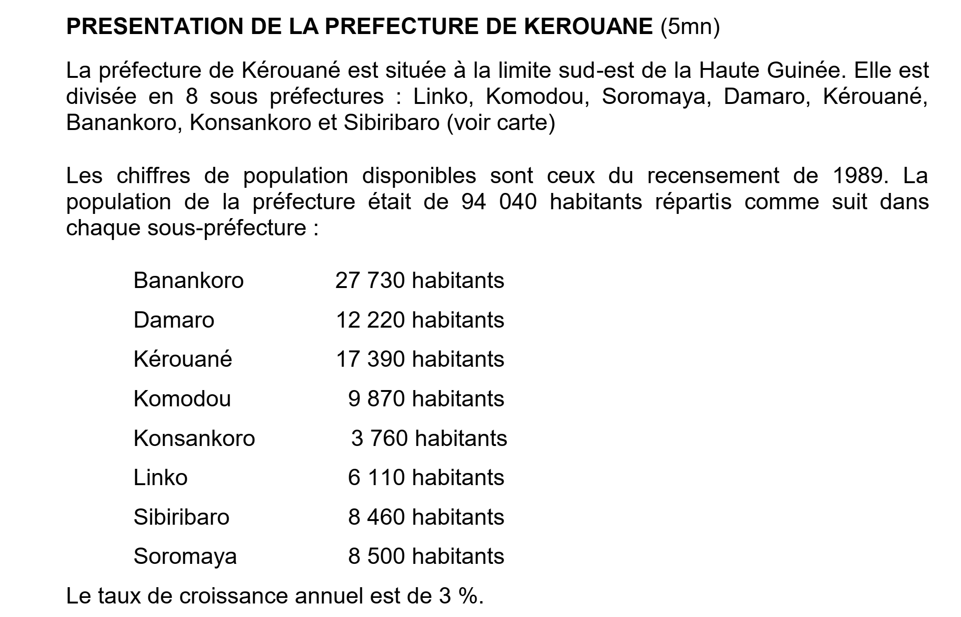
Première partie

Slide 9
Première partie

Slide 10
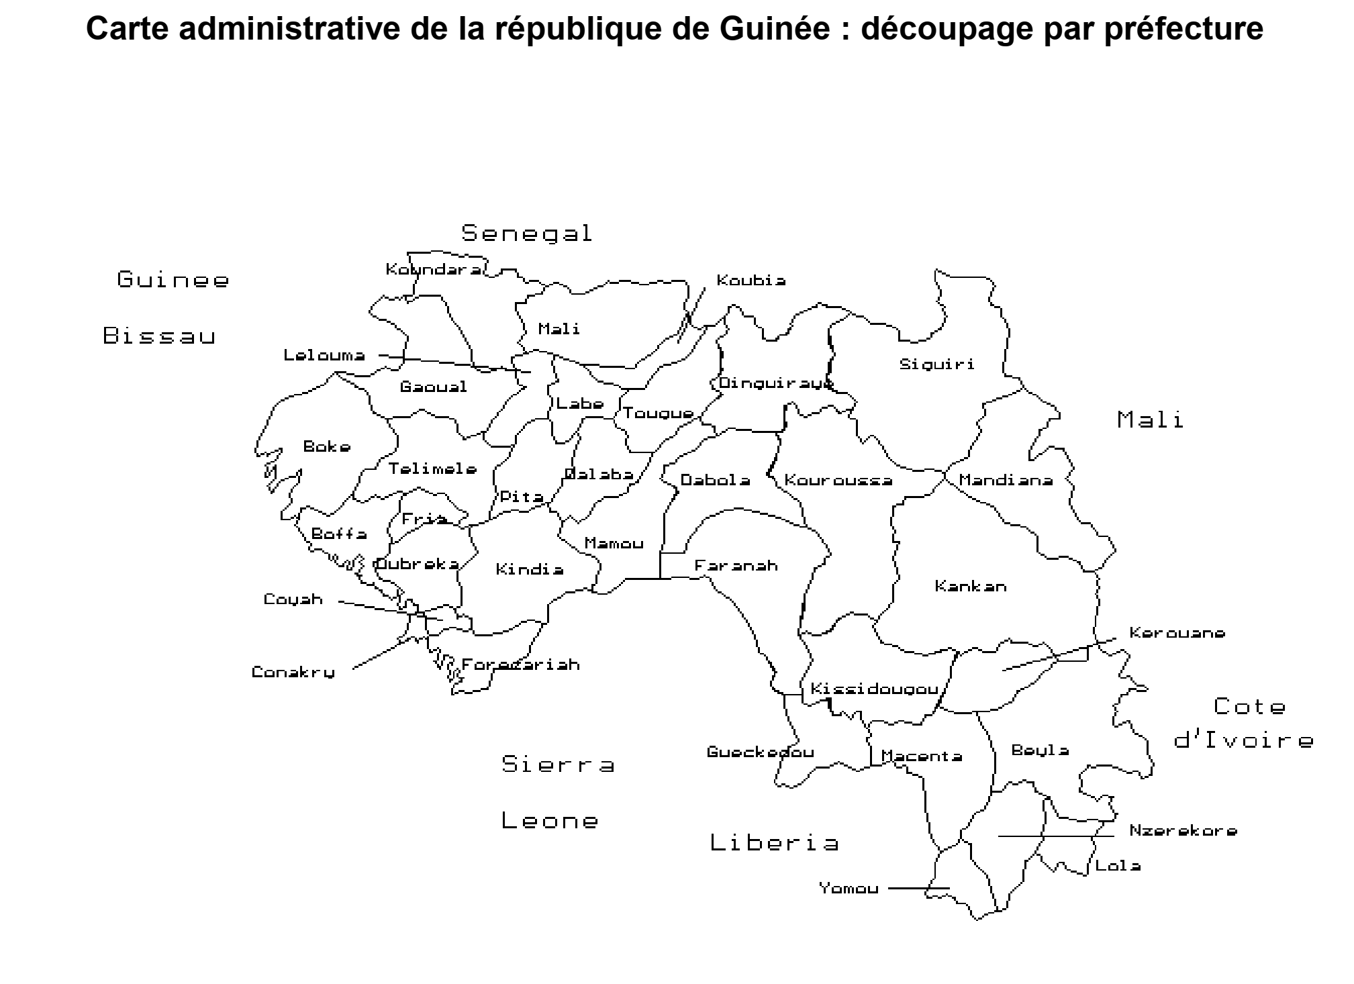
Première partie

Slide 11
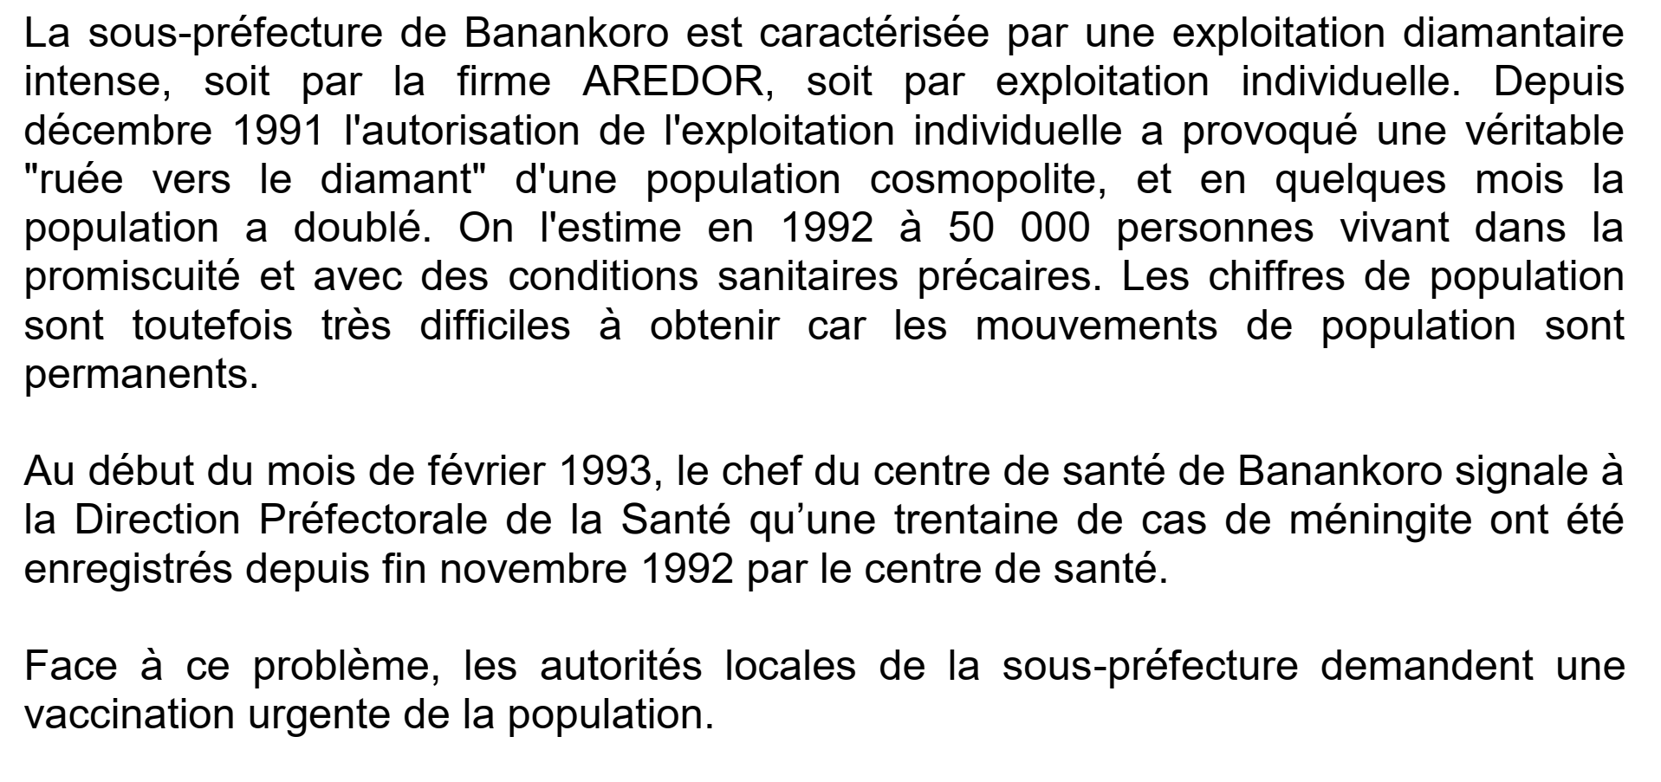
Première partie

Slide 12
Première partie

Slide 13
Première partie

Slide 14
Première partie

Slide 15
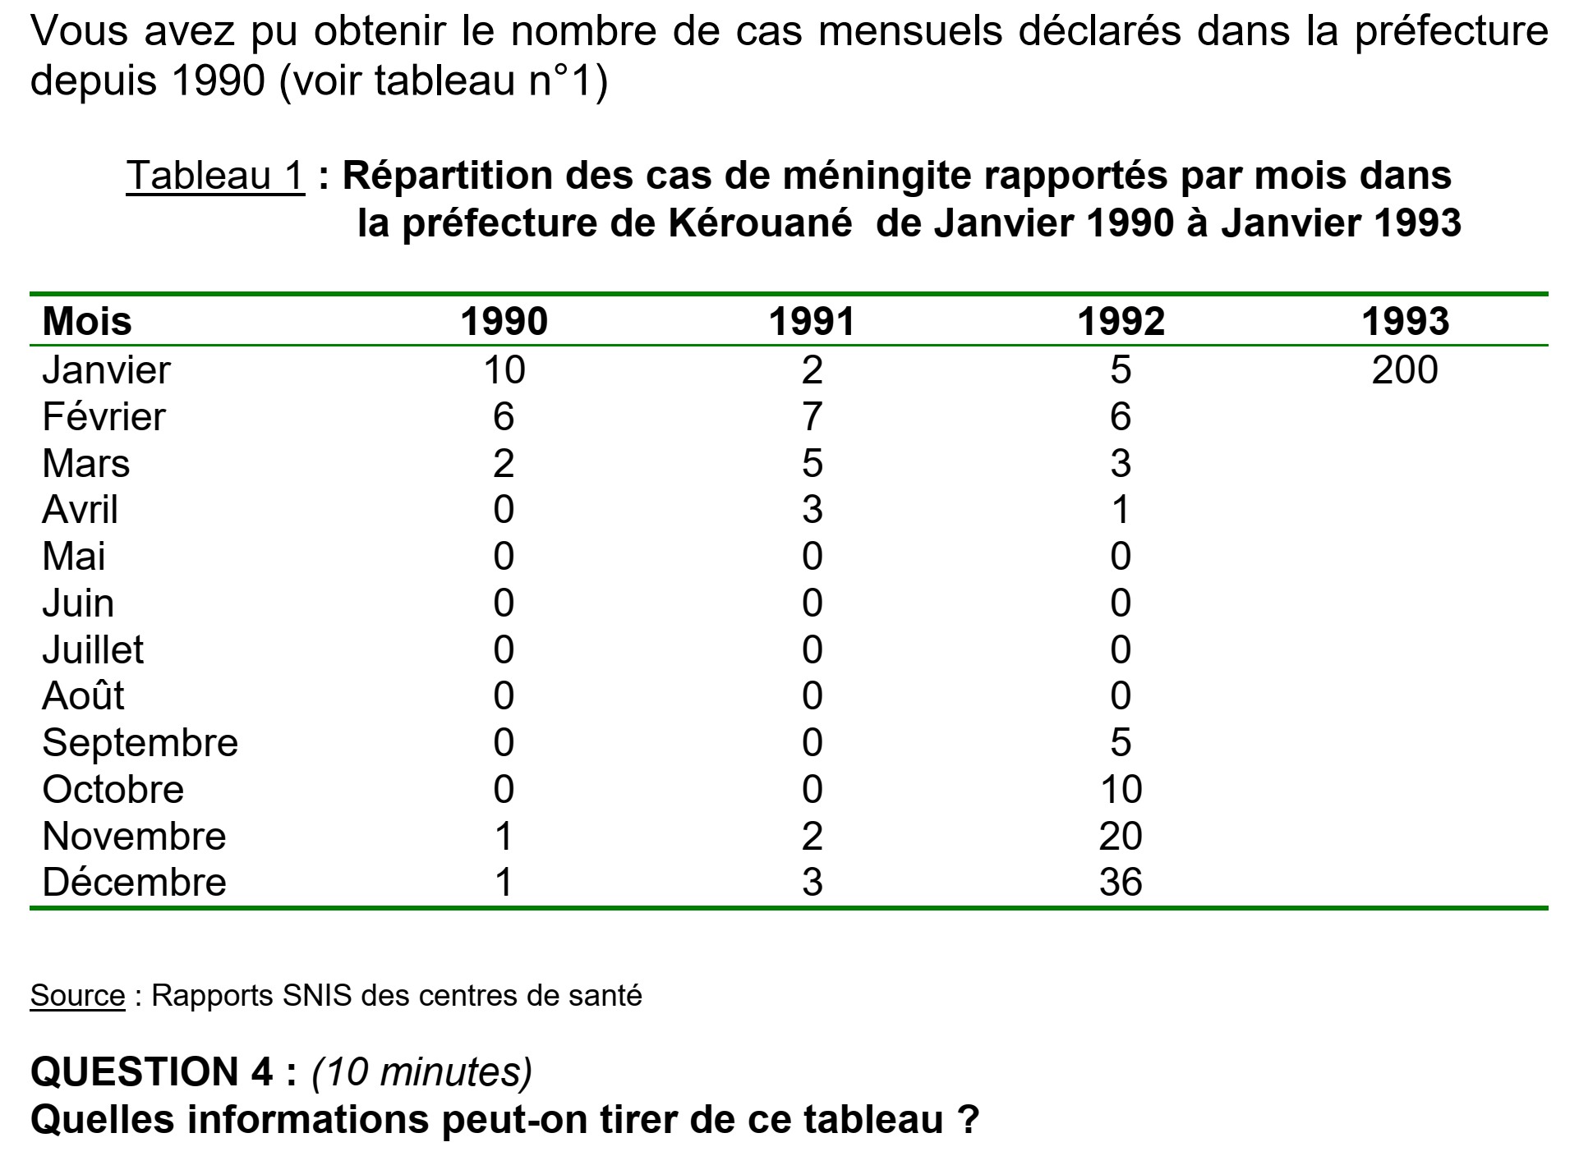
Deuxième partie

Slide 16
Deuxième partie

Slide 17
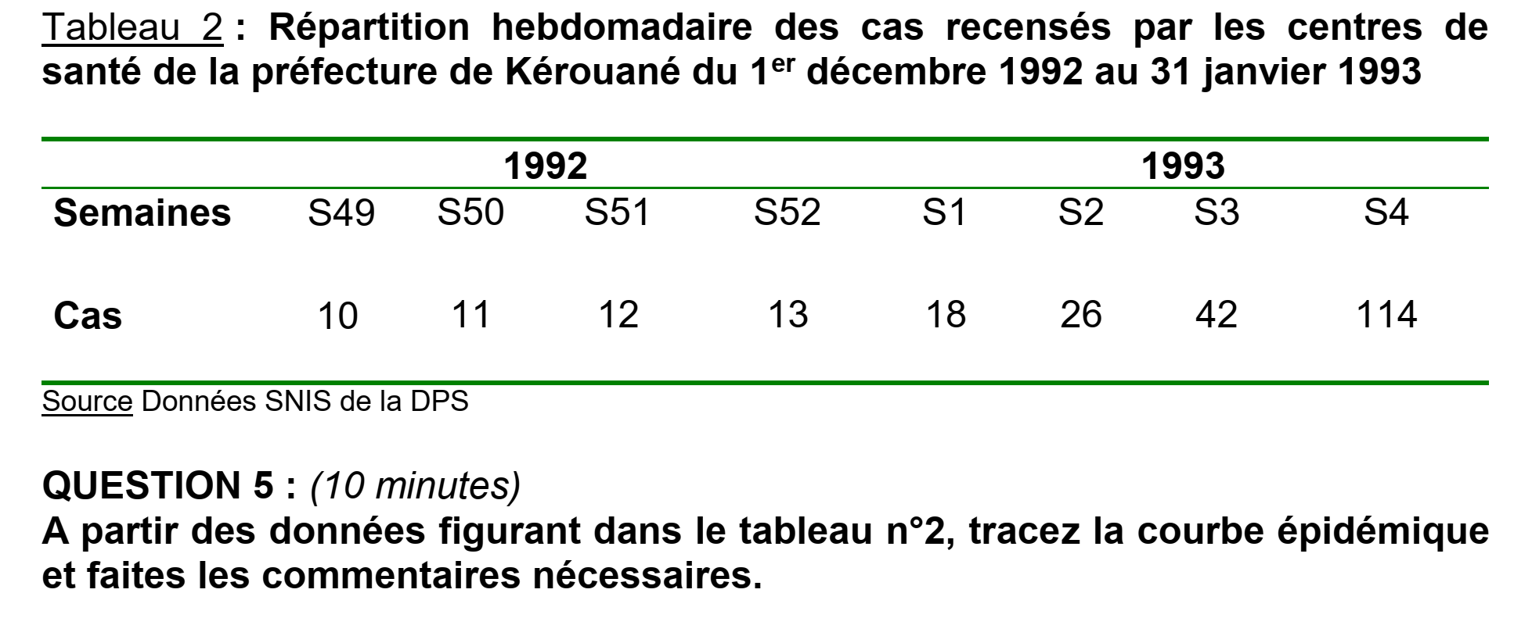
Deuxième partie

Slide 18
Deuxième partie

Slide 19
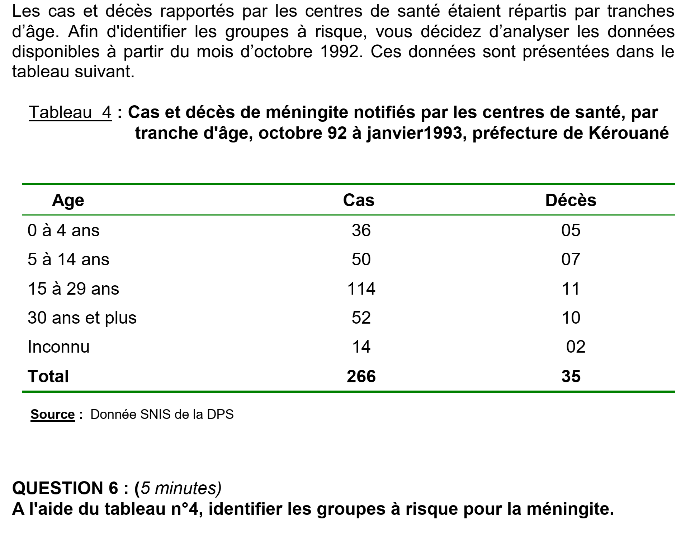
Troisième partie

Slide 20
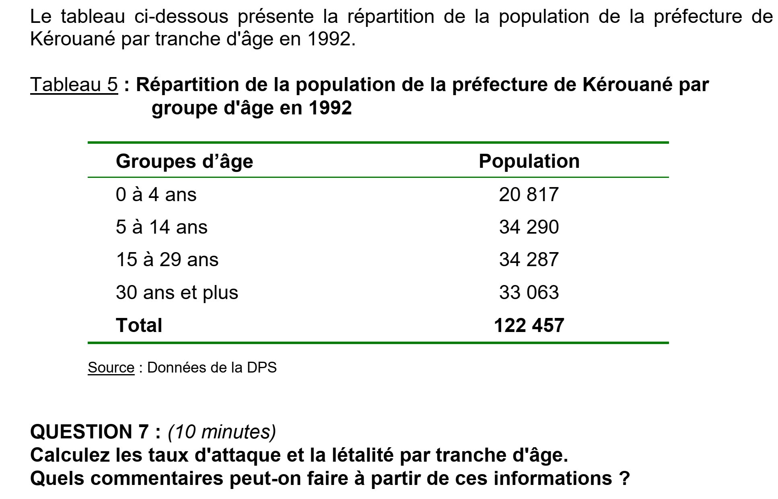
Troisième partie

Slide 21
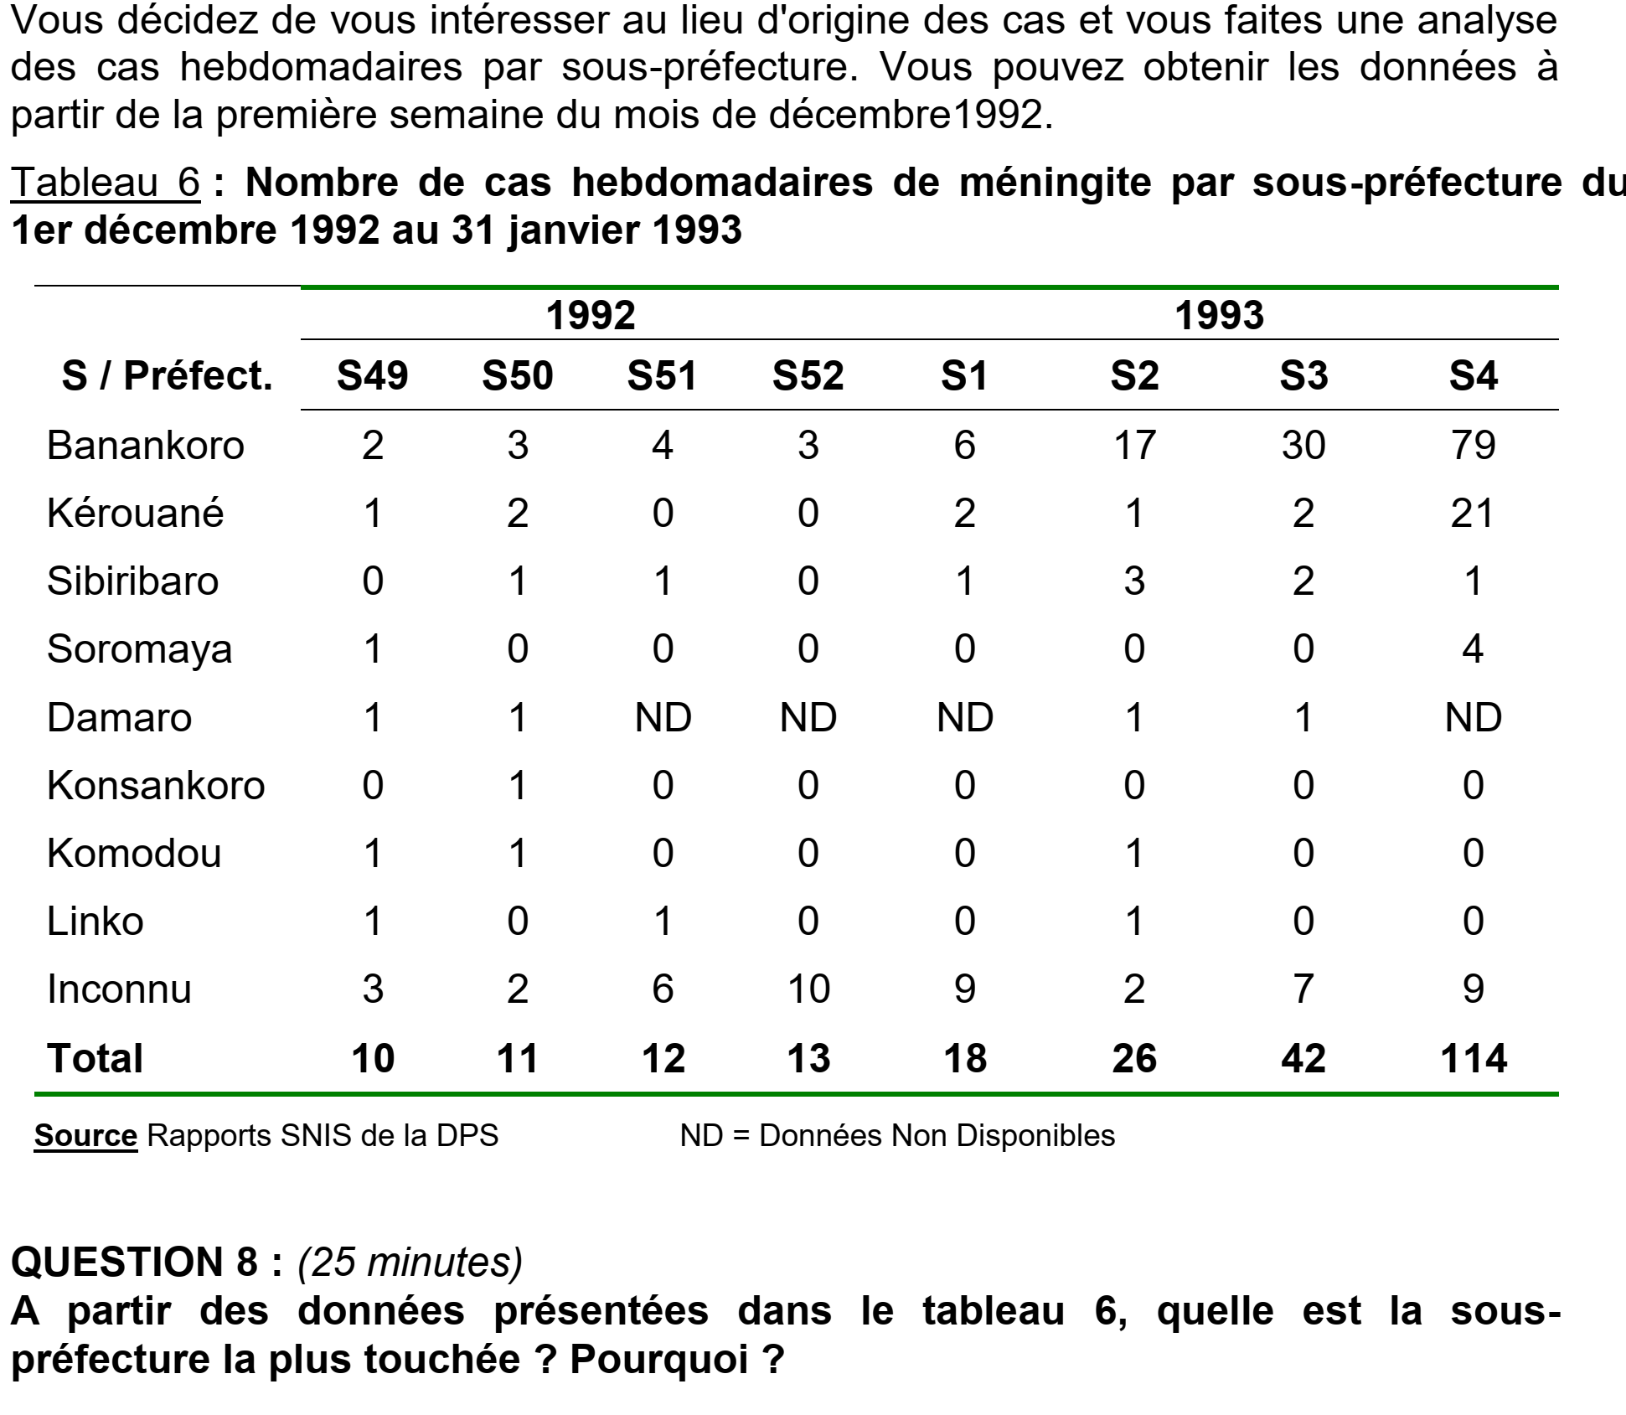
Quatrième partie

Slide 22
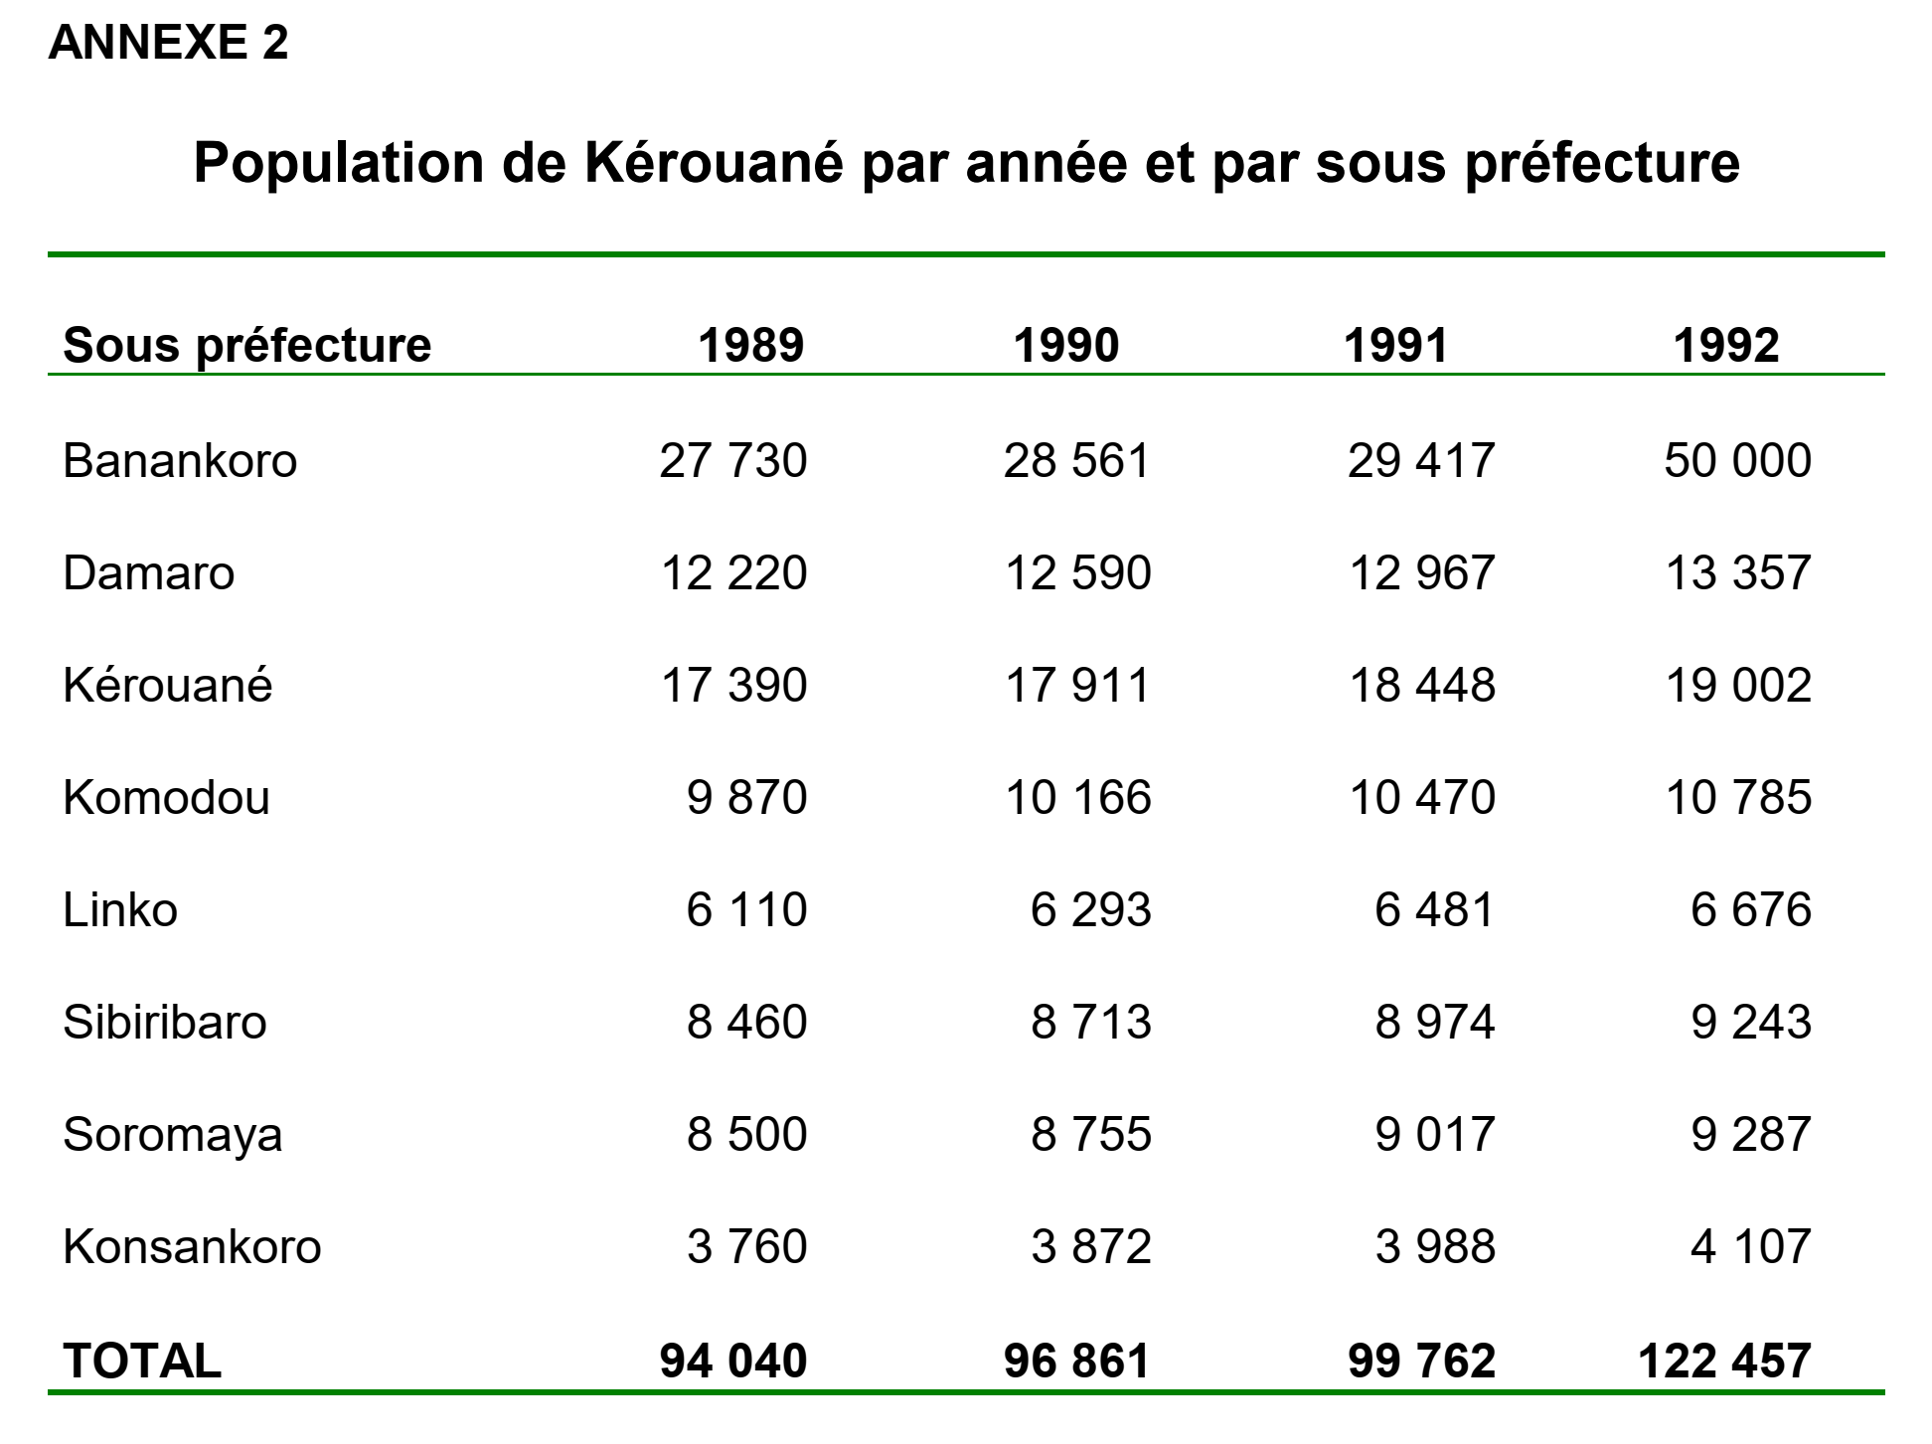
Annexe

Slide 23
Annexe

Slide 24
Cinquième partie

Slide 25
Cinquième partie

Slide 26
Questions ???

